Slide 1


La démarche d’investigation
2018
Dossier produit par Mr DENAYROLLES (Professeur en lycée professionnel en maintenance des véhicules automobiles dans l’académie de Toulouse)

Slide 2
La démarche d’investigation
La démarche d’investigation va permettre à l’élève de répondre à une problématique professionnelle
mais bien plus …
cette démarche donne du sens à l’activité
cette démarche met l’élève en position d’apprentissage
cette démarche développe l’autonomie
cette démarche facilite le diagnostic
Alors pourquoi pas ?

Slide 3










La démarche d’investigation
Situation déclenchante
Formulation des hypothèses
Identification de l’inter
vention
Les étapes
Bilan de l’intervention
Evaluation et justification
Remédiation

Slide 4

La démarche d’investigation
Situation déclenchante
Formulation des hypothèses
Connaître le système
Identification de l’intervention
Contrôler le système
Entre chaque étapes, il y a des activités
Préparer l’intervention et Réparer
le système
Bilan de l’intervention
Valider le fonctionnement du système
Justifier l’intervention sur le système
Evaluation et justification
Remédiation

Slide 5






La démarche d’investigation
Connaître le système
Contrôler le système
Les activités
Préparer l’intervention et Réparer
le système
Valider le fonctionnement du système
l’inter
s
Justifier
vention sur le
ystème

Slide 6


La démarche d’investigation
Exemple d’activité A
Connaître le système
❏ Lire une carte grise
❏ Consulter un historique
Les activités❏ Poser des questions
❏ Observer
❏ Identifier un système
❏ Effectuer un essai
…

Slide 7

La démarche d’investigation
Exemple d’animation
Exemple d’activité A
30 minutes
Connaître le système
❏ Lire une carte grise
1/2 classe
❏ Consulter un historique
^{Compéten}L^{ce}e^{C}s^{1.1}activités❏ Poser des questions
❏ Observer
❏ Identifier un système
❏ Effectuer un essai
…

Slide 8


La démarche d’investigation
Exemple d’activité A
Connaître le système
❏ Lire une carte grise
Exemple d’animation
❏ Consulter un historique
TP 2h
_{Binôm}L_{e}es activités❏ Poser des questions
❏ Observer
Compétence C1.1 et C2.1
❏ Identifier un système
Interaction avec l’AFS
❏ Effectuer un essai
…

Slide 9

La démarche d’investigation
Exemple d’activité B
❏ Effectuer un essai
Contrôler
❏ Collecter les données
❏ LocalLiseer sunaéclémtievnittés
❏ Mesurer et comparer à la valeur de référence
le système
…

Slide 10


La démarche d’investigation
Exemple d’activité C
❏ Identifier les étapes de l’intervention
❏ Choisir matériel
un poste de travail, un
Les activités
❏ Collecter les pièces
Préparer l’intervention et Réparer
le système
❏ Rechercher le temps barèmé
❏ Identifier les risques professionnels
❏ Suivre la procédure de référence
❏ Gérer le recyclage

Slide 11
La démarche d’investigation
Exemple d’activité D
❏ Effectuer un essai
❏ Mesurer et comparer à la valeur de référence
Les activités
❏ Compléter la fiche de contrôle qualité
…
Valider le fonctionnement du système

Slide 12
La démarche d’investigation
Exemple d’activité E
❏ Rédiger une synthèse de document
❏ Analyser système
le fonctionnement d’un
Les activités
…
Justifier
l’intervention sur le système

Slide 13
La démarche d’investigation
Lors d’une séance, l’enseignant choisi les activités jugées nécessaire à l’élaboration optimale de la compétence
Exemple 1 : Entretien périodique
Exemple d’activité A Exemple d’activité B Exemple d’activité C Exemple d’activité D Exemple d’activité E
☑Lire une carte grise ☑ Effectuer un essai
☑ Rédiger une synthèse de document
❏ Effectuer un essai
❏ Identifier les étapes de l’intervention
☑ Consulter un historique
❏ Collecter les données
❏ Mesurer et comparer à la valeur de référence
❏ Compléter la fiche de contrôle qualité
☑ Choisir un poste de travail, un matériel
❏ A n a l y s e r l e f o n c t i o n n e m e n t d ’ u n système
❏ Poser des questions
☑ Localiser un élément
❏ Observer
❏ Mesurer et comparer à la valeur de référence
☑ Collecter les pièces
…
❏ Identifier un système
❏ Rechercher le temps barèmé
…
…
❏ Effectuer un essai
❏ Identifier les risques professionnels
…
❏ Suivre la procédure de référence
☑ Gérer le recyclage

Slide 14
La démarche d’investigation
Lors d’une séance, l’enseignant choisi les activités jugées nécessaire à l’élaboration optimale de la compétence
Exemple 2 : Diagnostic mécanique
Exemple d’activité A Exemple d’activité B Exemple d’activité C Exemple d’activité D Exemple d’activité E
❏ Lire une carte grise
❏ Consulter un historique
☑ Poser des questions
❏ Effectuer un essai
❏ Identifier les étapes de l’intervention
☑ Effectuer un essai
❏ Rédiger une synthèse de document
❏ Collecter les données
❏ Choisir un poste de travail, un matériel
❏ Mesurer et comparer à la valeur de référence
❏ Compléter la fiche de contrôle qualité
☑ A n a l y s e r l e
d ’ u n
☑ Localiser un élément
f o n c t i o n n e m e n t système
☑ Observer
☑ Mesurer et comparer à la valeur de référence
❏ Collecter les pièces
❏ Rechercher le temps barèmé
…
❏ Identifier un système
…
…
☑ Effectuer un essai
☑ Identifier les risques professionnels
…
❏ Suivre la procédure de référence
❏ Gérer le recyclage

Slide 15
































La démarche d’investigation
Document de formalisation
Déroulement de l'intervention
Maintenance des Véhicules
Observations du professeur :!
!
J'identifie et j’écris les risques professionnels !
(sécurité des personnes, du matériel et du véhicule)!
J’écris mes hypothèses :
J’ai choisi une hypothèse
!
!
!
!
!
!
!
Je protège l’environnement
Activité B : je vérifie les éléments qui me permettent de valider mon hypothèse.!
J’écris les résultats des essais réalisés :
!
!
!
Nom :
Prénom :
!
Classe :
Date :
J’écris le symptôme ou la demande du client :
Activité A : je me renseigne sur le système (pour écrire des hypothèses)
Académie de Toulouse : section MV
! Je rends compte oralement de mon intervention au professeur
! !
!
Activité D : Je valide le fonctionnement du système
Je ne ferais plus les erreurs suivantes :!
!
1
Je choisi une autre hypothèse
La cause est-elle identifiée par rapport au symptôme ?
NON OUI
J’écris la cause du symptôme
Académie de Toulouse : section MV
2
Activité C : je prépare l’intervention et je répare le système
Académie de Toulouse : section MV
3
Activité E : Je justifie l’intervention sur le système
Si je n’avais pas réalisé l’intervention, quelles auraient été les conséquences ?
Académie de Toulouse : section MV
4

Slide 16










nvestigation
La démarche d’i
Document de fo
J’ai choisi une hyp
J’écris mes hypothèses :
^{Jecho}isi_{u}
^{neau}tre_{h}
^{ypoth}èse
A
Académie de Toulouse : section MV 2
Académie de Toulouse : section Mai
 | Déroulement de l'intervention
 | Maintenance des Véhicules
rmalisation
Observations du professeur :!
!
J'identifie et j’écris les risques professionnels !
(sécurité des personnes, du matériel et du véhicule)!
!
othèse
!
!
!
!
!
!
!
!
Je protège l’environnement
Activité B : je vérifie les éléments qui me permettent de valider mon hypothèse.!
J’écris les résultats des essais réalisés :
! Je rends compte oralement de mon intervention au professeur
! !
!
Activité D : Je valide le fonctionnement du système
Je ne ferais plus les erreurs suivantes :!
!
!
Nom :
Prénom :
La cause est-elle identifiée par rapport au symptôme ?
!
Classe :
NON OUI
Date :
J’écris la cause du symptôme
ctivité C : je prépare l’intervention et je répare le système
3
Académie de Toulouse : section MV
Activité E : Je justifie l’intervention sur le système
Si je n’avais pas réalisé l’intervention, quelles auraient été les conséquences ?
J’écris le symptôme ou la demande du client :
Activité A : je me renseigne sur le système (pour écrire des hypothèses)
Académie de Toulouse : section MV
4
Académie de Toulouse : section MV
1
ntenance des Véhicules

Slide 17









La démarche d’investigation
Document de formalisation
Déroulement de l'intervention
Maintenance des Véhicules
Observations du professeur :!
!
Nom : Prénom :
!
!
Classe : Date :
J’écris le symptôme ou la demande du client :
Activité A : je me renseigne sur le système
_{(pour écrire des hypothèses)} ! Je rends compte oralement de mon intervention au professeur
! !
Académie de Toulouse : section MV 1 !
Activité D : Je valide le fonctionnement du système
Je ne ferais plus les erreurs suivantes :!
!
Activité E : Je justifie l’intervention sur le système
Si je n’avais pas réalisé l’intervention, quelles auraient été les conséquences ?
Académie de Toulouse : section MV 4
J'identifie et j’écris les risques professionnels !
(sécurité des personnes, du matériel et du véhicule)!
!
J’ai choisi une hypothèse
!
!
J’écris mes hypothèses :
!
!
!
!
!
!
Je protège l’environnement
Activité B : je vérifie les éléments qui me permettent de valider mon hypothèse.!
J’écris les résultats des essais réalisés :
La cause est-elle identifiée par rapport au symptôme ?
NON OUI
Je choisi une autre hypothèse
J’écris la cause du symptôme
Activité C : je prépare l’intervention et je répare le système
Académie de Toulouse : section MV
2
Académie de Toulouse : section MV
3

Slide 18









La démarche
d’investigation
e formalisation
J'identifie et j’écris les risques professionnels !
(sécurité des personnes, du matériel et du véhicule)!
J’ai choisi une hypothèse !
! !
!
!
!
!
!
!
Je protège l’environnement
Activité B : je vérifie les éléments qui me permettent de valider mon hypothèse.!
J’écris les résultats des essais réalisés :
La cause est-elle identifiée par rapport au symptôme ?
^{Jecho}isi_{u}
^{ne}au_{treh} NON OUI
^{ypoth}èse
J’écris la cause du symptôme
Activité C : je prépare l’intervention et je répare le système
Académie de Toulouse : section MV 3
ion Maintenance des Véhicules 18
!
!
!
Je rends compte oralement de mon intervention au professeur
!
Activité D : Je valide le fonctionnement du système
Document d
Je ne ferais plus les erreurs suivantes :!
!
Déroulement de l'intervention
Maintenance des Véhicules
Observations du professeur :!
!
J’écris mes hypothèses :
!
Nom :
Prénom :
!
Classe :
Date :
J’écris le symptôme ou la demande du client :
Activité A : je me renseigne sur le système (pour écrire des hypothèses)
Académie de Toulouse : section MV
Activité E : Je justifie l’intervention sur le système
Si je n’avais pas réalisé l’intervention, quelles auraient été les conséquences ?
1
Académie de Toulouse : section MV
2
Académie de Toulouse : sect
Académie de Toulouse : section MV
4

Slide 19



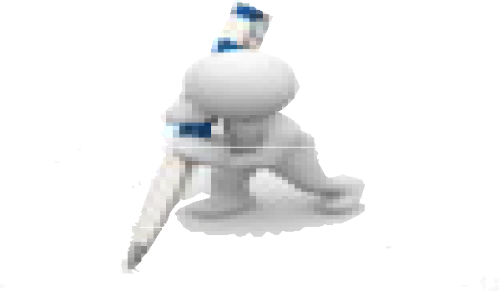



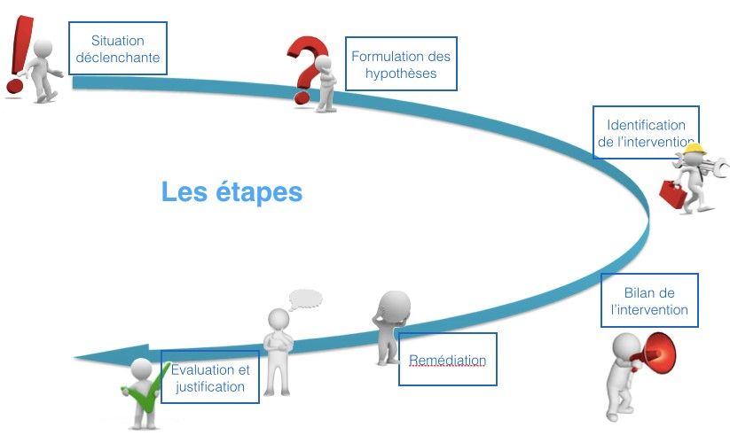











La démarche d’investigation
Déroulement de l'intervention
Maintenance des Véhicules
Observations du professeur :!
!
Nom :
Prénom :
!
!
Classe :
Date :
J’écris me
J’écris le symptôme ou la demande du client :
Activité A : je me renseigne sur le système (pour écrire des hypothèses)
1
Académie de Toulouse : section MV
J'identifie et j’écris les risques professionnels !
(sécurité des personnes, du matériel et du véhicule)!
!
s hypothèses :
J’ai choisi une hypothèse
!
!
!
!
!
!
!
!
Je protège l’environnement
Activité B : je vérifie les éléments qui me permettent de valider mon hypothèse.!
J’écris les résultats des essais réalisés :
^{Jechoisi}u
^{neau}tre
hypothèse
La cause est-elle identifiée par rapport au symptôme ?
NON OUI
J’écris la cause du symptôme
2
Activité C : je prépare l’intervention et je répare le système
3
Académie de Toulouse : section MV
Académie de Toulouse : section MV
!
Je rends compte oralement de mon intervention au professeur
!
Activité D : Je valide le fonctionnement du système
!
!
Je ne ferais plus les erreurs suivantes :!
!
Activité E : Je justifie l’intervention sur le système
Si je n’avais pas réalisé l’intervention, quelles auraient été les conséquences ?
Académie de Toulouse : section MV
4

Slide 20


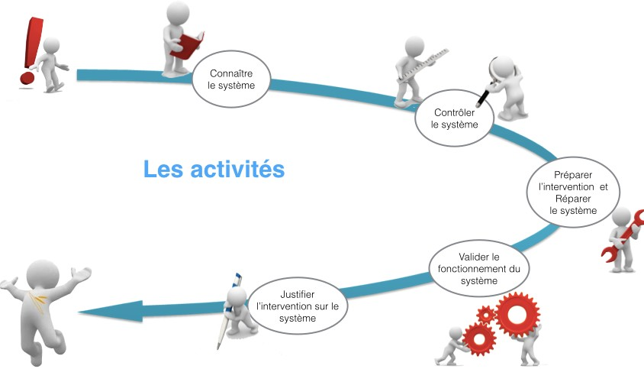





La démarche d’investigation
Déroulement de l'intervention
Maintenance des Véhicules
Observations du professeur :!
!
Nom :
Prénom :
!
!
Classe :
Date :
J’écris le symptôme ou la demande du client :
J’écris mes hypothè
Activité A : je me renseigne sur le système (pour écrire des hypothèses)
1
Académie de Toulouse : section MV
J'identifie et j’écris les risques professionnels !
(sécurité des personnes, du matériel et du véhicule)!
!
ses :
J’ai choisi une hypothèse
!
!
!
!
!
!
!
!
Je protège l’environnement
Activité B : je vérifie les éléments qui me permettent de valider mon hypothèse.!
J’écris les résultats des essais réalisés :
^{Je choisi une au}tre hypothèse
La cause est-elle identifiée par rapport au symptôme ?
NON OUI
J’écris la cause du symptôme
2
Activité C : je prépare l’intervention et je répare le système
3
Académie de Toulouse : section MV
Académie de Toulouse : section MV
!
Je rends compte oralement de mon intervention au professeur
!
!
!
Activité D : Je valide le fonctionnement du système
Je ne ferais plus les erreurs suivantes :!
!
Activité E : Je justifie l’intervention sur le système
Si je n’avais pas réalisé l’intervention, quelles auraient été les conséquences ?
Académie de Toulouse : section MV
4

Slide 21








La démarche d’investigation
Déroulement de l'intervention
Maintenance des Véhicules
Observations du professeur :!
!
Les encadrés sur fond rouge, reprennent le lien entre le symptôme et la tâche professionnelle
!
Nom :
Prénom :
!
Classe :
Date :
J’écris le symptôme ou la demande du client :
Activité A : je me renseigne sur le système (pour écrire des hypothèses)
Académie de Toulouse : section MV
1
J'identifie et j’écris les risques professionnels !
(sécurité des personnes, du matériel et du véhicule)!
!
J’écris mes hypothèses :
J’ai choisi une hypothèse
!
!
!
!
!
!
!
!
Je protège l’environnement
Activité B : je vérifie les éléments qui me permettent de valider mon hypothèse.!
J’écris les résultats des essais réalisés :
Les encadrés sur fond blanc, reprennent les réflexions de l’élève
^{Je choisi une au}tre hypothèse
La cause est-elle identifiée par rapport au symptôme ?
NON OUI
J’écris la cause du symptôme
Académie de Toulouse : section MV
2
Activité C : je prépare l’intervention et je répare le système
Académie de Toulouse : section MV
3
! Je rends compte oralement de mon intervention au professeur
!
!
Les encadrés sur fond gris, reprennent les justifications de l’élève
!
Activité D : Je valide le fonctionnement du système
Je ne ferais plus les erreurs suivantes :!
!
Activité E : Je justifie l’intervention sur le système
Si je n’avais pas réalisé l’intervention, quelles auraient été les conséquences ?
Académie de Toulouse : section MV
4

